Slide 1

大规模网站架构
邱百超
badqiu(a)gmail.com

Slide 2

PHP
  facebook,yahoo
Java
  taobao,163
Python
  google
.NET
  MySpace

Slide 3
语言不是可伸缩性的关键，架构才是关键

Slide 4
网站架构的目标
高可用性(High Availability)
可伸缩性(Scalability)
高性能(High Performance)

Slide 5
事务

Slide 6
传统的事务(ACID)
原子性（Atomicity）
一致性（Consistency）
隔离性（Isolation）
持久性（Durability）

Slide 7
CAP原则
Consistency 一致性
Availability 可用性
Partition Tolerance分区耐受性
在任意时刻，只有两项能同时成立
不要浪费精力可能突破上面限制
可用性
一致性
分区耐受性

Slide 8
新的事务策略-BASE策略
避免分布式事务
  基本可用（Basically Available）
  软状态（Soft state）
  选择最终一致（Eventually consistent）

Slide 9
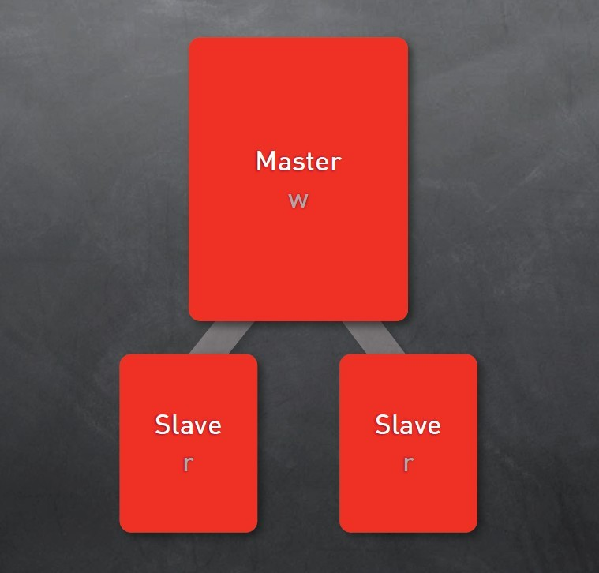
数据库读写分离

Slide 10
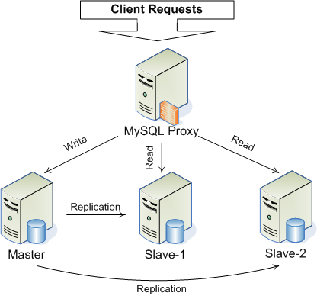
MySQL Proxy(数据库读写分离)
load balancing
failover
query analysis
R/W Splitting

Slide 11
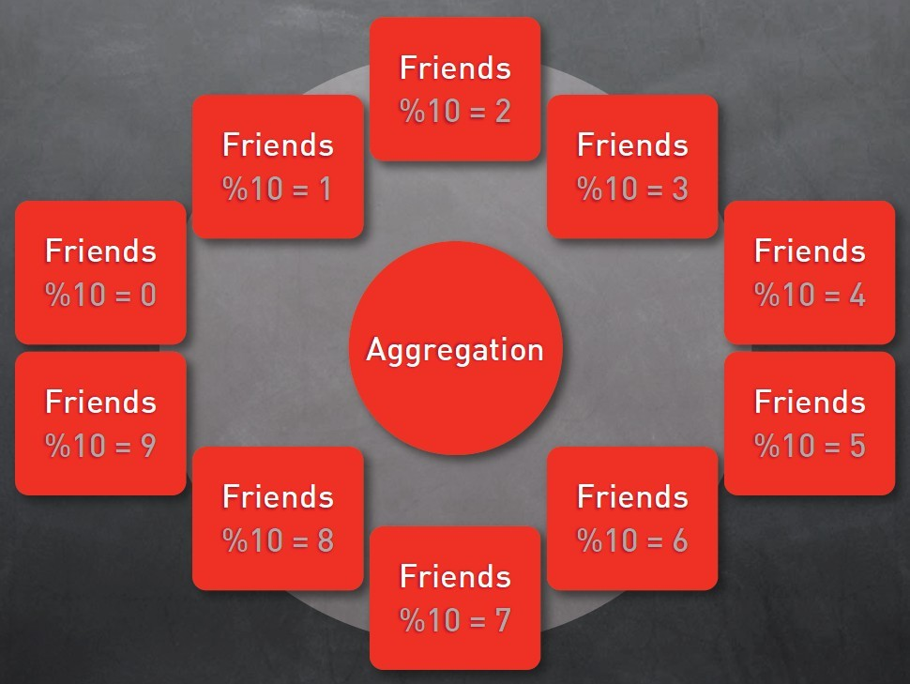

Slide 12
数据库Shard
水平分区
垂直分区

Slide 13
Sharding vs Partition
 | Sharding | Partition
存储依赖 | 可跨越DB 可跨越物理机器 | 可跨越表空间,不同的物理属性 不能跨DB存储
存储方式 | 分布式 | 集中式
扩展性 | Scale Out(横向扩展，增加便宜设备) | Scale Up(升级设备)
可用性 | 无单点 | 存在单点(DB数据本身)
价格 | 低廉 | 适中，甚至昂贵
应用场景 | web 2.0网站 | 多数传统应用

Slide 14
垂直分区
user
App
DAL
blog

Slide 15
水平分区
user 33%
App
DAL
user 33%
user 34%

Slide 16
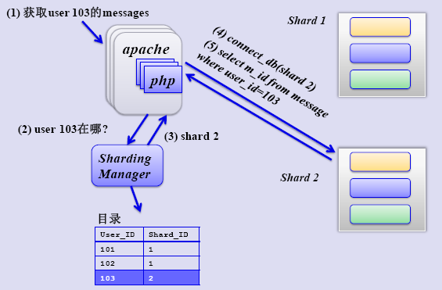
水平分区

Slide 17
DAL(数据访问层)
对应用透明的使用数据库的水平分区及垂直分区

Slide 18
DAL Proxy(实现1)
user
应用
DAL 服务器
user

Slide 19
DAL API(实现2)
应用
user
DAL
user

Slide 20
两种实现方式
独立的DAL Proxy服务器
  MySQL: Amoeba
  PostgreSQL: PL/Proxy (Skype)
DAL API
  Java: Hibernate Shard,Ibatis Shard,HiveDB
  Python: Pyshards

Slide 21
shard改变数据库设计
尽量避免join
数据冗余/反范式

Slide 22
数据冗余 for shard
shard before
  comment(id,blog_id,content)
shard after
  comment(id,blog_id,content,user_id)

Slide 23
数据分区策略
水平分区
  2 * N（如定单，购买者与网店各一份）
  N / n (按日期或ID范围分区）
  hash(N) % n( 按hash分)
  查找表
垂直分区
  按功能分(论坛，博客）

Slide 24
消息队列(MessageQueue)
程序解耦
隔离
消息的可靠传输(物理存储中转消息)
MQ
MQ
A
B
C

Slide 25
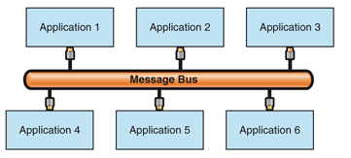
消息总线

Slide 26
应用场景
耗时操作
  邮件发送/短消息发送
日志
程序解耦(A挂了，但B继续可以使用)

Slide 27
MQ产品
开源
  RabbitMQ(Erlang)
  ActiveMQ(JAVA)
商业
  IBM MQ
  WebLogic MQ

Slide 28
回顾CAP及BASE
可用性
一致性
分区容忍性

Slide 29
负载均衡
DNS负载均衡
反向代理负载均衡
直接路由
......

Slide 30
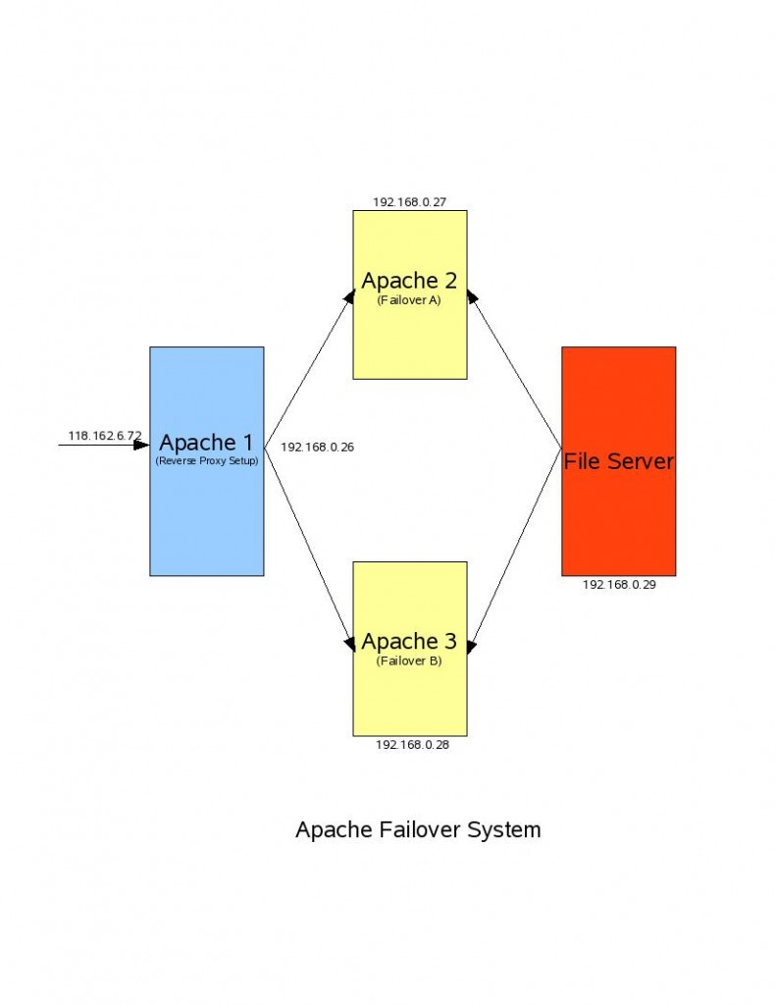
failover

Slide 31
DNS负载均衡
简单
缺少灵活性（DNS缓存）
D:\python\Django-1.1.1>nslookup www.163.com
Server: rdev1.rdev.kingsoft.net
Address: 10.20.18.10
Non-authoritative answer:
Name: www.cache.gslb.netease.com
Addresses: 220.181.28.54, 220.181.28.212, 220.181.28.50, 220.181.28.51
Aliases: www.163.com

Slide 32
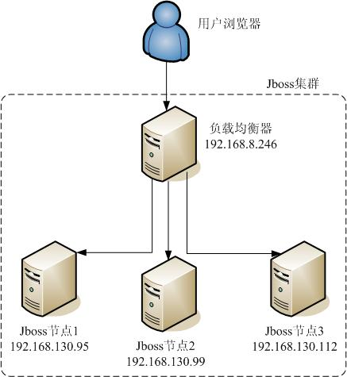
反向代理负载均衡
负载均衡软件
  nginx
  HAProxy
  apache httpd
  LVS(网络第四层工作)
  F5(硬件，四层/七层)

Slide 33
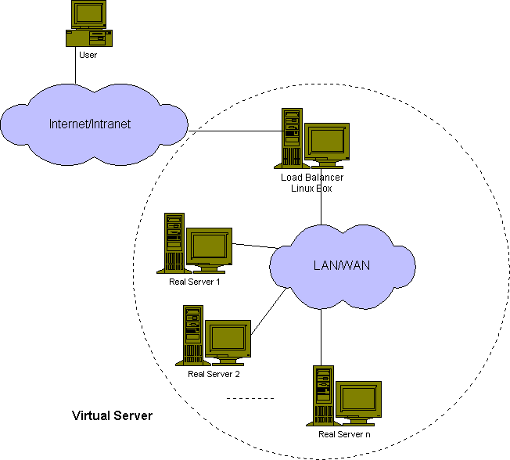
Linux Virtual Server(LVS)

Slide 34
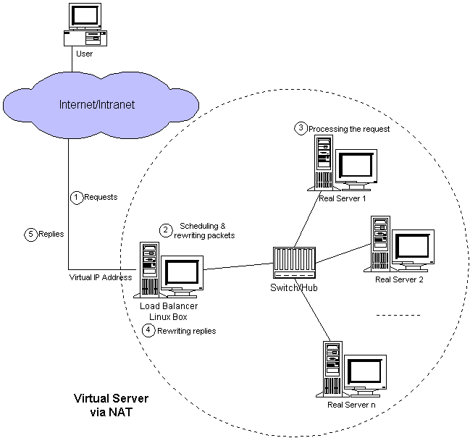
网络地址转换(NAT):VS-NAT

Slide 35
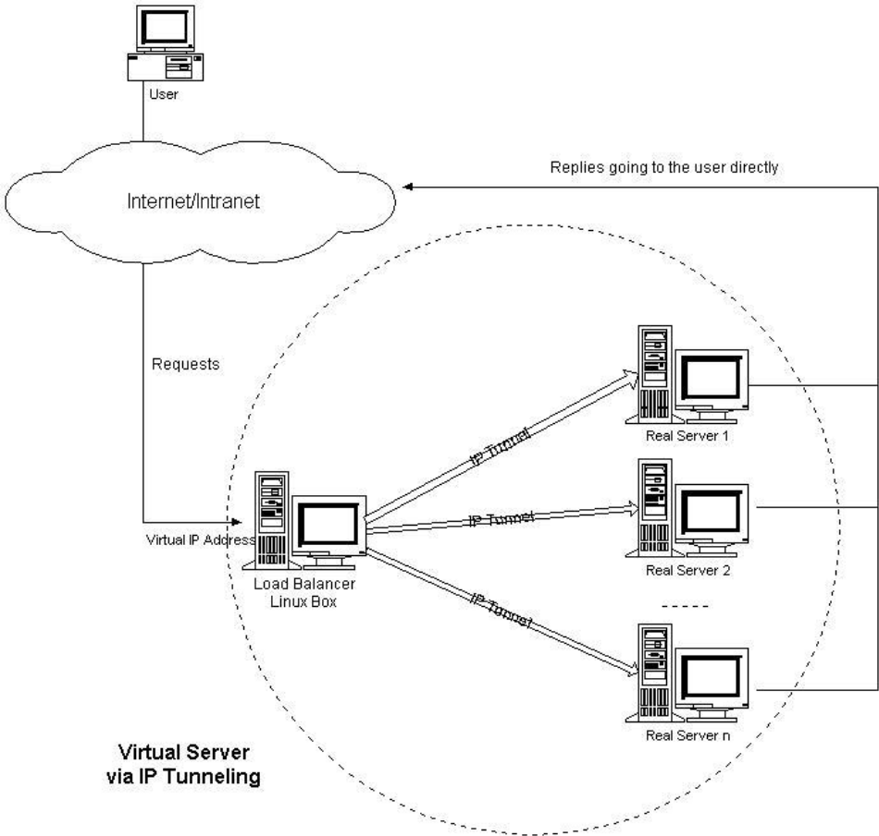
IP隧道方式:VS-TUN

Slide 36
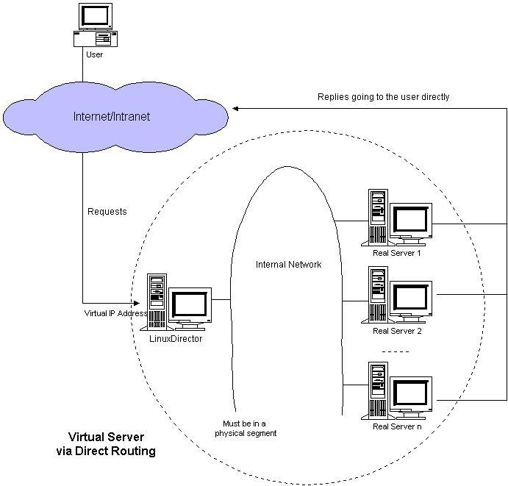
直接路由方式:VS-DR

Slide 37
其它工作模式
Virtual Server via NAT（VS-NAT）
  用地址翻译实现虚拟服务器。地址转换器有能被外界访问到的合法IP地址，它修改来自专有网络的流出包的地址。外界看起来包是来自地址转换器本身，当外界包送到转换器时，它能判断出应该将包送到内部网的哪个节点。优点是节省IP 地址，能对内部进行伪装；缺点是效率低，因为返回给请求方的流量经过转换器。
Virtual Server via IP Tunneling （VS-TUN）
  用IP隧道技术实现虚拟服务器。这种方式是在集群的节点不在同一个网段时可用的转发机制，是将IP包封装在其他网络流量中的方法。为了安全的考虑，应该使用隧道技术中的VPN，也可使用租用专线。 集群所能提供的服务是基于TCP/IP的Web服务、Mail服务、News服务、DNS服务、Proxy服务器等等．
Virtual Server via Direct Routing（VS-DR）
  用直接路由技术实现虚拟服务器。当参与集群的计算机和作为控制管理的计算机在同一个网段时可以用此法，控制管理的计算机接收到请求包时直接送到参与集群的节点。优点是返回给客户的流量不经过控制主机，速度快开销少。

Slide 38
高可用性
使用双机热备
故障时切换至备份机
工具(Linux-HA)
  heartbeat

Slide 39
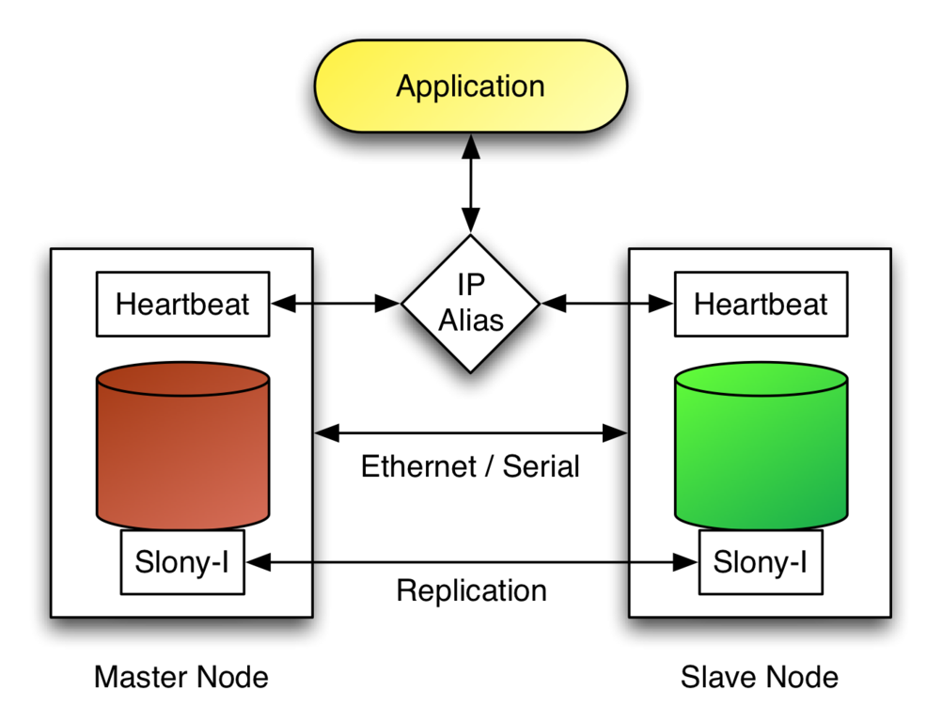

Slide 40
缓存
让数据更靠近用户
DataBase
Memchched
App Cache
Page Cache/Static
Browse Cache
ThreeParty CDN

Slide 41
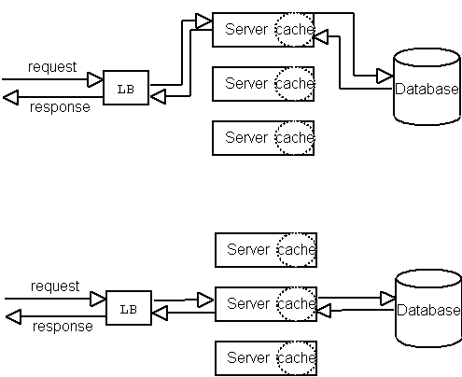
本地缓存
节点有状态，状态更新需要同步至其它服务器
  可以使用组播方式通知数据改变
  需要通知的服务器过多会存在性能问题
比远程缓存更高性能
慎用，不具备可伸缩性

Slide 42
Share Nothing Architecture
无共享架构

Slide 43
数据缓存(memchched)
动态内容缓存
浏览器缓存

Slide 44
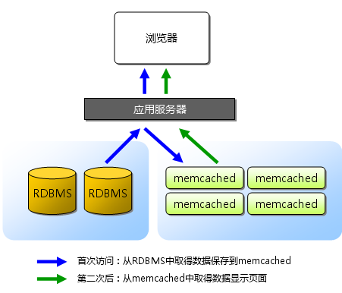
数据缓存
分布式memchched
基本满足大部分性能要求

Slide 45
动态内容缓存
页面片段缓存
静态化内容

Slide 46
反向代理缓存
squid 巨无霸
Varnish

Slide 47
反向代理缓存
Nginx负载均衡
Varnish 缓存
tomcat

Slide 48
静态资源分离
img,js,css使用单独的服务器处理请求
浏
览
器
静态资源
apache httpd
tomcat
静态资源
动态请求
动态请求
动态请示
动态请示

Slide 49
现实网站图片存储分析
http://img3.cache.netease.com
http://b9.photo.store.qq.com
http://img08.taobaocdn.com
http://t3.gstatic.cn
图片服务器的域名不同
多台机器保存相同的图片(img3,img2子域名)
同一页面不同图片随机生成不同的子域名进行负载均衡
CDN ?

Slide 50
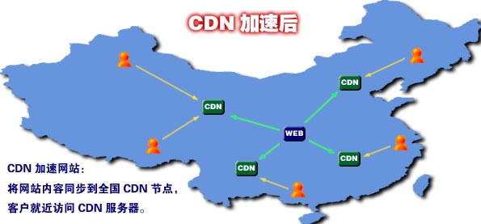
Content Delivery Network

Slide 51
浏览器优化
节省带宽:js,css的静态gzip压缩
  http header: Content-Encoding: gzip
浏览器缓存
  http header: Etag,Last-Modified
小图片,css,js合并

Slide 52
js混淆工具
JSA(推荐)
  http://www.xidea.org/
  js压缩
  多个js合并为一个
  可以与ant集成

Slide 53
Session
cookie(强烈推荐)
集中式session memcached(推荐)
session复制(过多服务器复制存在性能问题)

Slide 54
分布式文件系统
MogileFS
  Automatic file replication
  No single point of failure

Slide 55
自动化

Slide 56
总结
CAP原则
BASE策略
异步(MessageQueue)
数据库
数据的水平切分及垂直切分
数据库读写分离
避免分布式事务
反范式的数据库设计
负载均衡
DNS负载均衡
反向代理负载均衡
LVS
缓存
数据库缓存
服务器缓存/页面缓存/数据缓存/静态化
反向代理缓存
Session/Share Nothing Architecture架构
浏览器优化
浏览器缓存/CDN/小图片合并
分布式文件系统(MogileFS)

Slide 57


Slide 58
参考
http://www.dbanotes.net/arch/base_arch.html
http://www.dbanotes.net/arch/cap.html
http://www.infoq.com/cn/articles/ebay-scalability-best-practices

Slide 59


